Slide 1

Monitoreo ventas trismetral
Richard Ramos

Slide 2
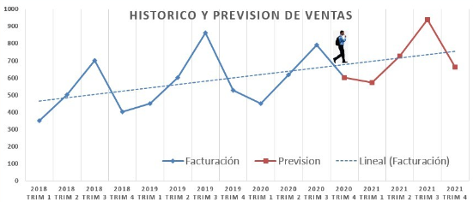
Resultados Ventas 2018 - 2021
Este gráfico muestra los mayores porcentajes del año.

